Slide 1
Kako se zaščititi na spletu
Marko Zavadlav

Slide 2
Trendi spletnega kriminala po podatkih Europol

Slide 3
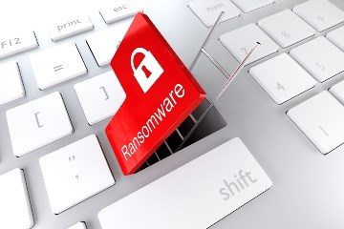
Oblike spletnega kriminala po podatkih Europol
Kriminal kot storitev (Crime-as-a-Service)
Izsiljevalski virusi (Ransomware)
Zloraba podatkov
Zlorabe plačil
Otroška pornografija
Socialni inženiring
Virtualne (kripto) valute

Slide 4
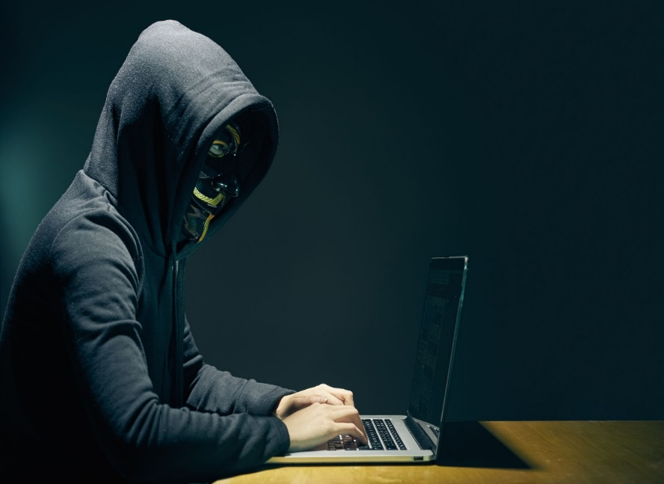
Kdo so napadalci
Visoko usposobljeni napadalci
Lokalni napadalci
Globalni napadalci

Slide 5
Sprememba vprašanja
Ali bomo napadeni
Kdaj bomo napadeni
Ali smo ugotovili, da smo bili napadeni

Slide 6
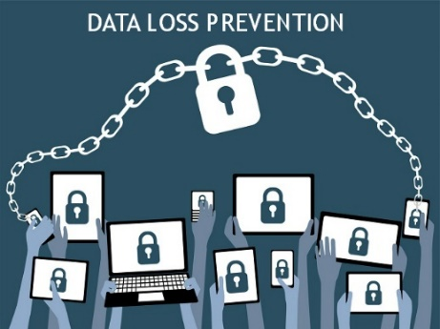
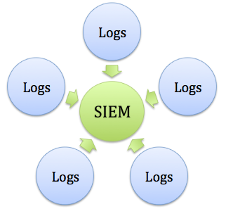
Kako se ščitimo

Slide 7
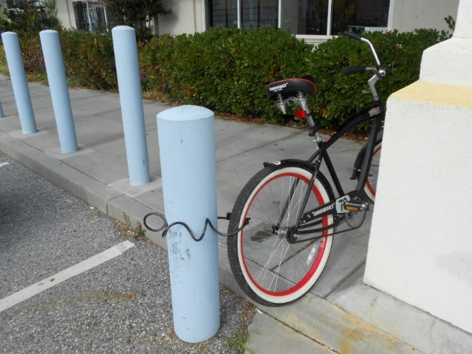
Pomembni dejavniki učinkovite zaščite

Slide 8
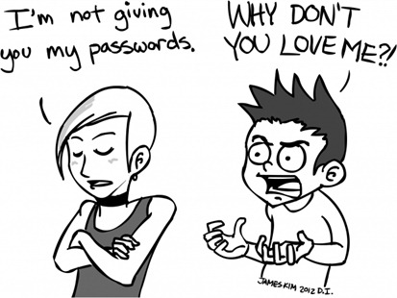
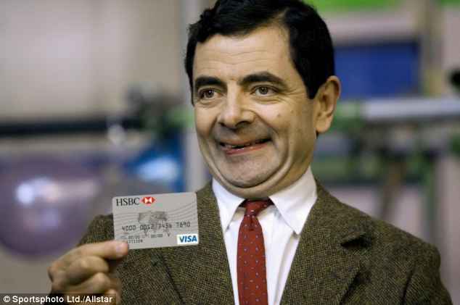
Ozaveščenost

Slide 9
Kaj lahko naredimo?
Preverimo, od koga prihajajo sporočila
Ne pošiljajmo vsega vsakomur
Pazimo na naše podatke in podatke, ki so nam bili predani v varstvo
Ustrezno zaščitimo komunikacijske poti
Obnašajmo se varno

Slide 10
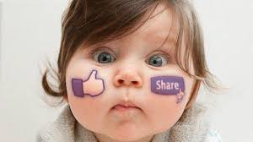
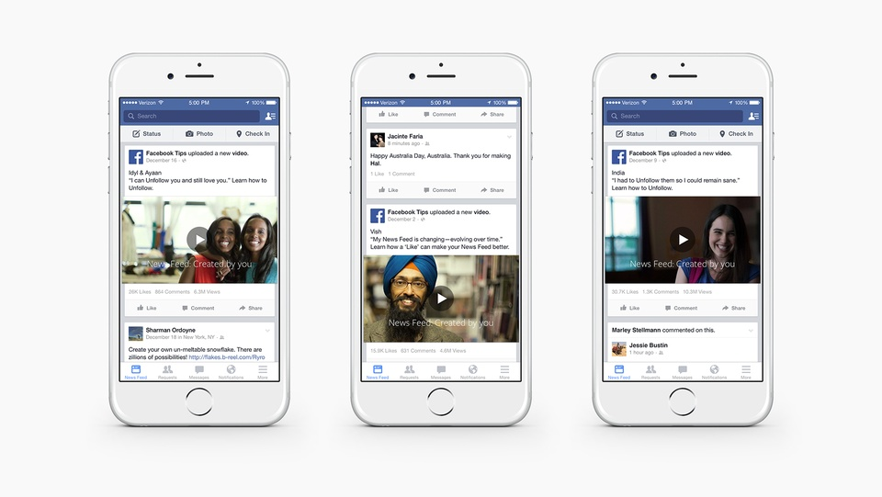
Ali se zavedamo nevarnosti?

Slide 11
Hvala za pozornost!
www.unistarpro.si
https://www.gzs.si/sekv/
marko.zavadlav@unistarpro.si

